Slide 1
香港警方势力简介
极简的背景（懒）

Slide 2
1.O记（有组织罪案及三合会调查科） 2.重案组 3.机动部队 4.冲锋队 5.机场特警 6.飞虎队
香港警察类别

Slide 3
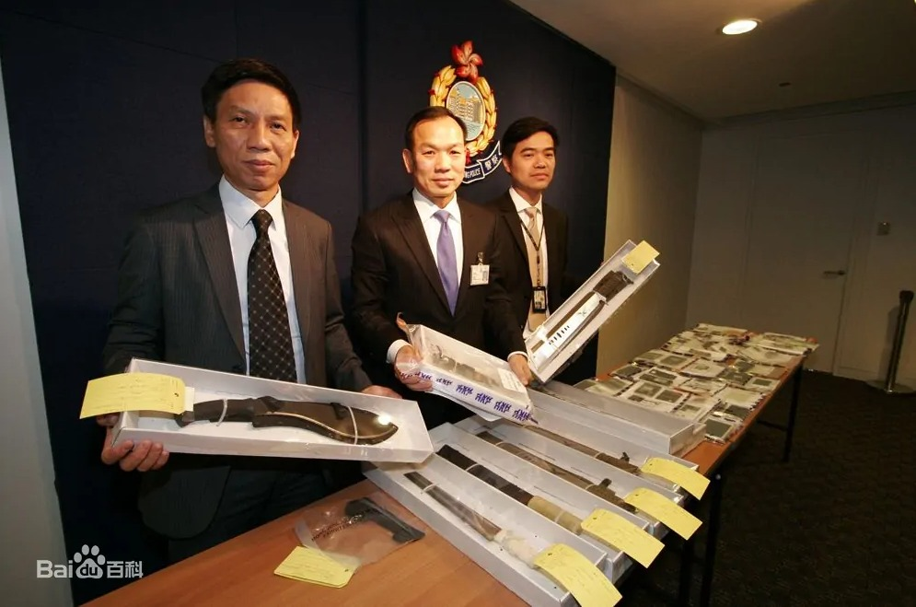
打击有组织犯罪（打击黑社会的）
三合会：香港黑社会的总称
（据说是著名反清复明组织洪门天地会在广东地区的一个分支）
有组织罪案及三合会调查科由一名总警司直接指挥，另有一名高级警司为其副手，负责管理及策划整科的事务。O记分为三组，每组由一名警司担任主管，领导全组人员；人员则分为两小组，由一名总督察带领，小组下再分为两分组，由一名高级督察带领。
A组：负责调查有组织罪案。
B组：负责调查三合会罪案。
C组：俗称“Guns Team”，1990年代初成立，专门负责调查非法军火流入，该组人员须要接受由特别任务连（SDU）提供的室内近身作战训练。

Slide 4
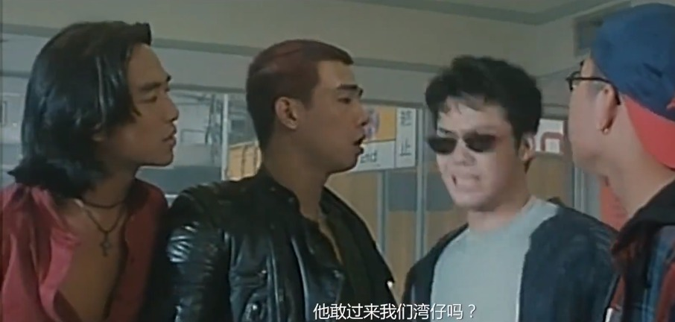

Slide 5
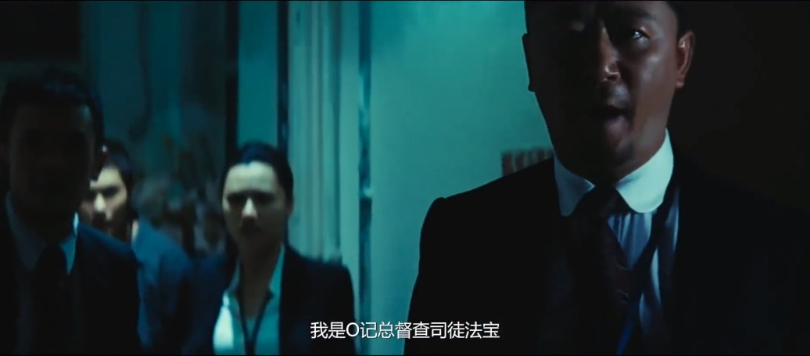

Slide 6
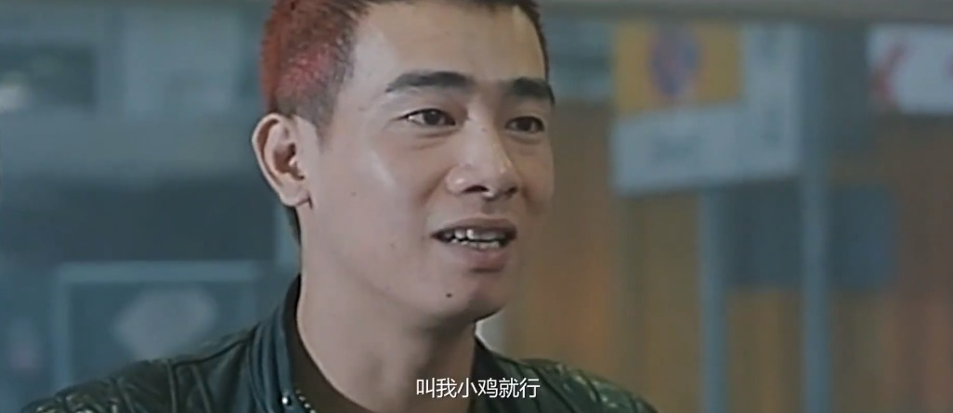

Slide 7
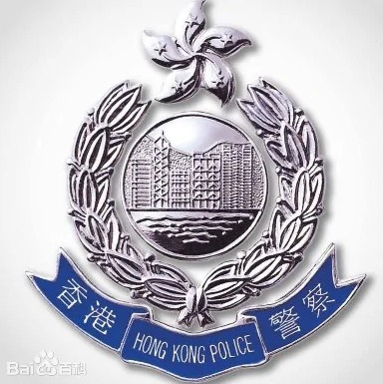
RCU（非正式称呼CID） 正式称呼：重案组
香港警队警徽
实在找不到重案组徽章了
对不起

Slide 8
重案组和O记的区别： 重案组负责重大刑事案件 O记负责有组织案件 而且组的行政级别比科低

Slide 9
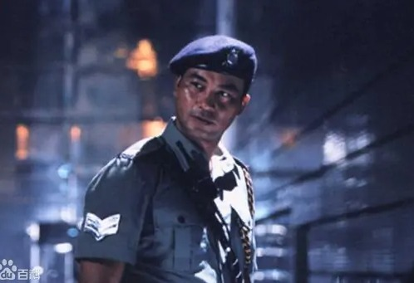
PTU机动部队（蓝帽子）
平时PTU会按连队指挥在街上巡逻，一般是4人一组。（基本上警区本身的值日官安排巡警时是不考虑PTU的，他们是额外的警力），由于一般巡警是1至2人一组的，以4人协同行动的PTU有较大的震慑力，如果有群众聚集、游行等，一般会由PTU负责控制人群。
武器装备比普通警员高一个档次，属于准军事化组织

Slide 10
EU冲锋队
乘坐冲锋车的快速反应部队
每辆冲锋车由5名人员组织而成，包括一名警长、一名车长、一名便装警员和两名军装警员。
还在用两条腿走路的PTU哭晕在厕所

Slide 11
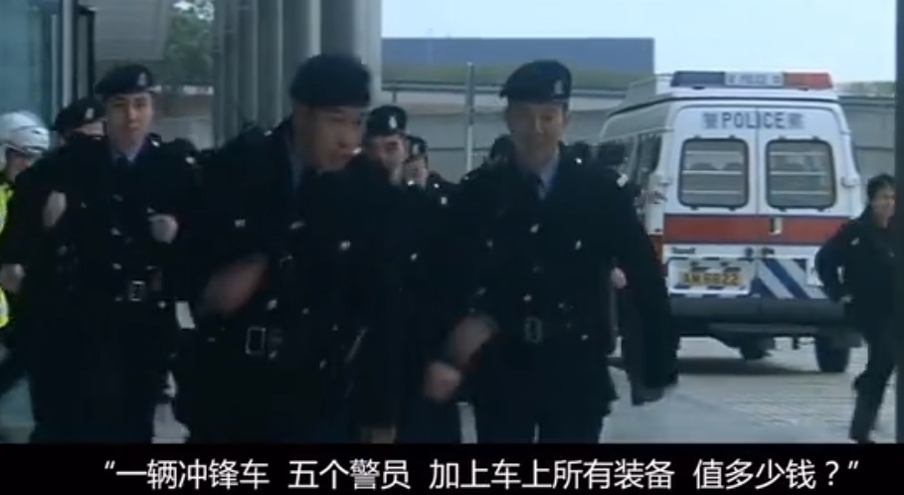

Slide 12
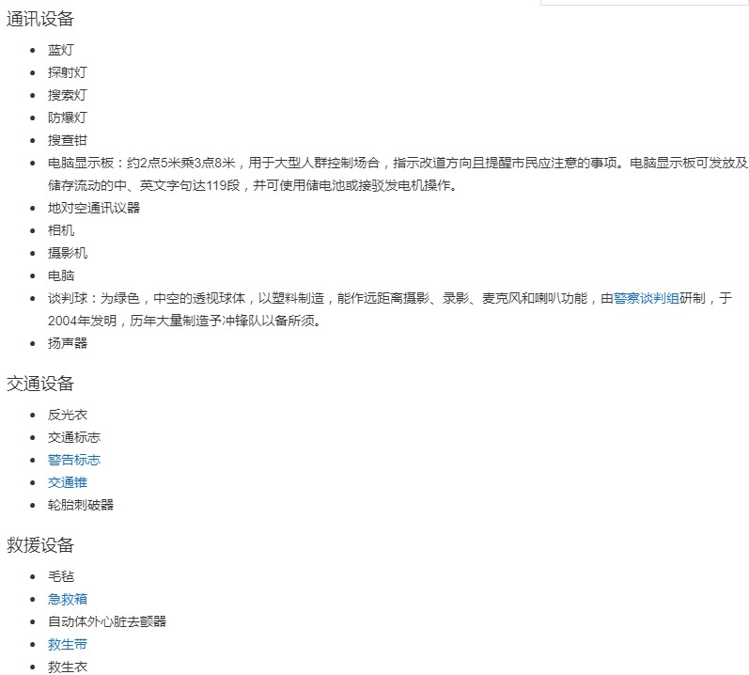

Slide 13
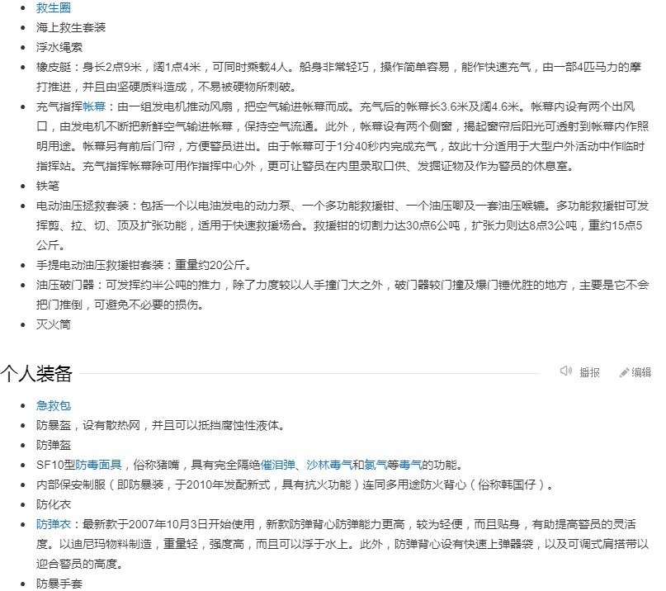

Slide 14
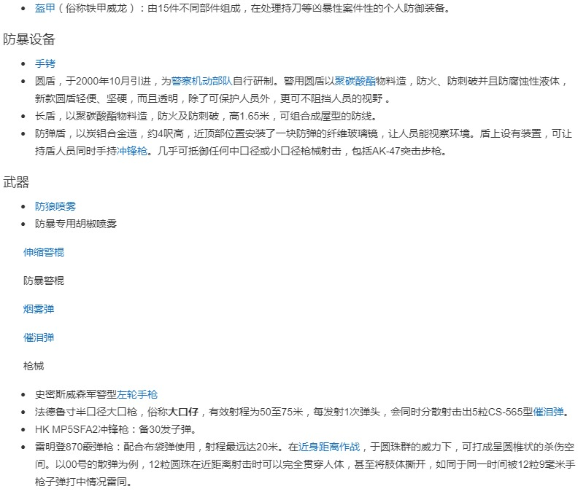
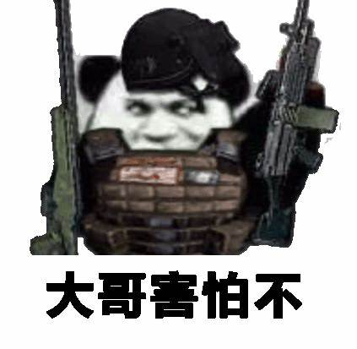

Slide 15
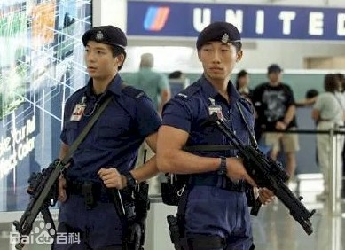
ASU机场特警 保护机场的（王牌翻译官）

Slide 16
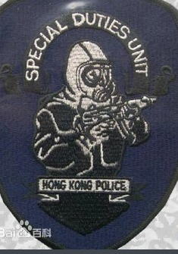
飞虎队 师出名门：SAS 前身：神枪手队 成立时间：1974（上世纪70年代真是个神奇的年代）

Slide 17
这些变化无疑标志着香港逐渐走向富强，更意味着中国在渐渐强大，所以让我们好好学习把有限的时间投入到无限的奋斗和奉献当中去

Slide 18
再见~

Slide 19
是不可能的
皮这么一下很开心

Slide 20
毕竟还有彩蛋没放（哎嘿）

Slide 21
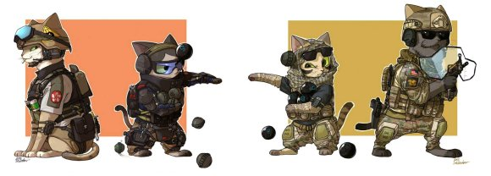

Slide 22
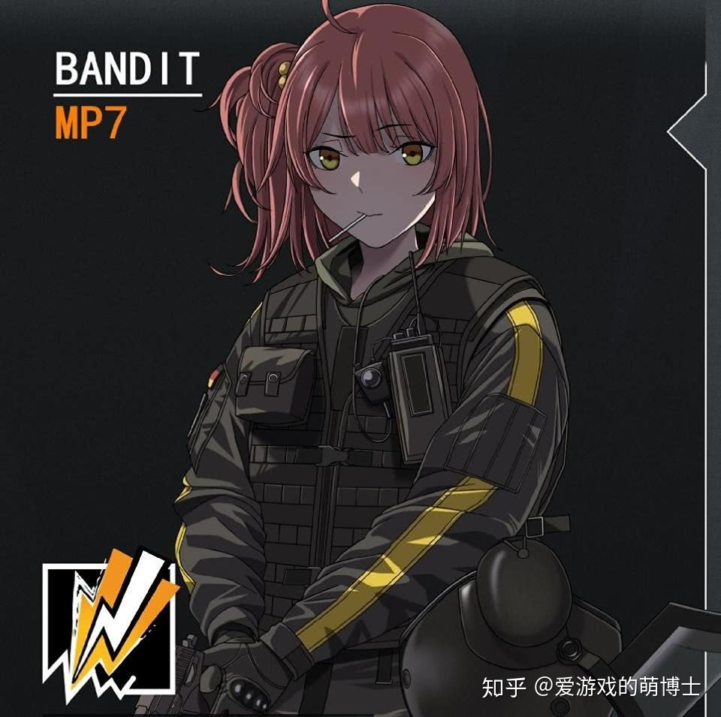

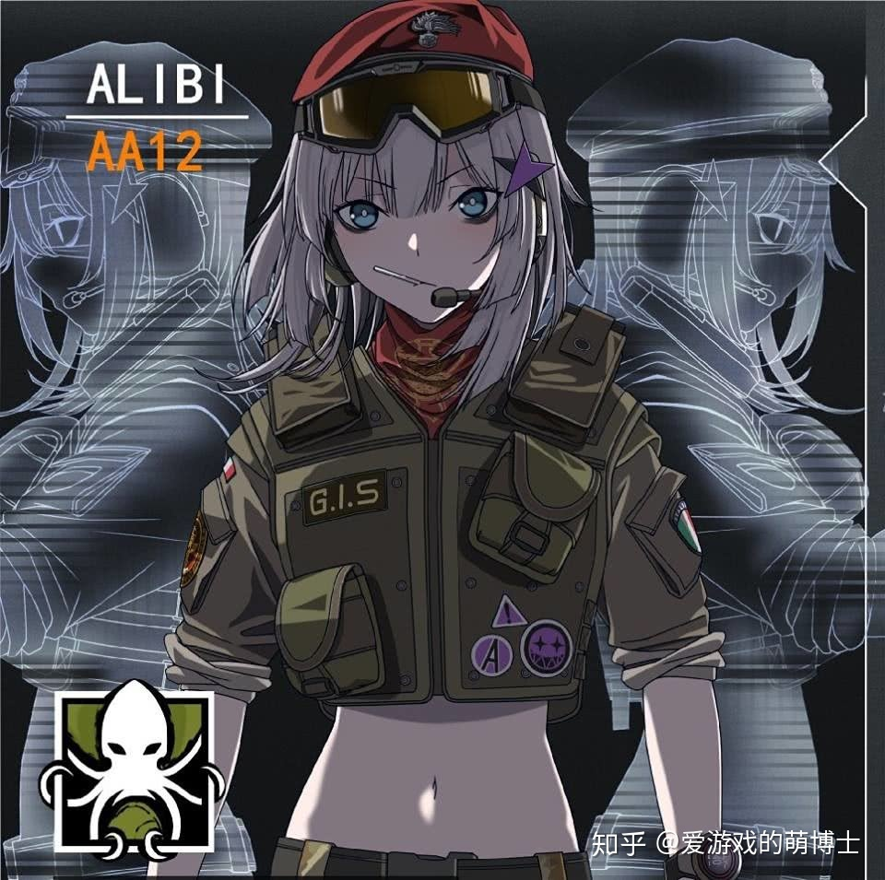

Slide 23
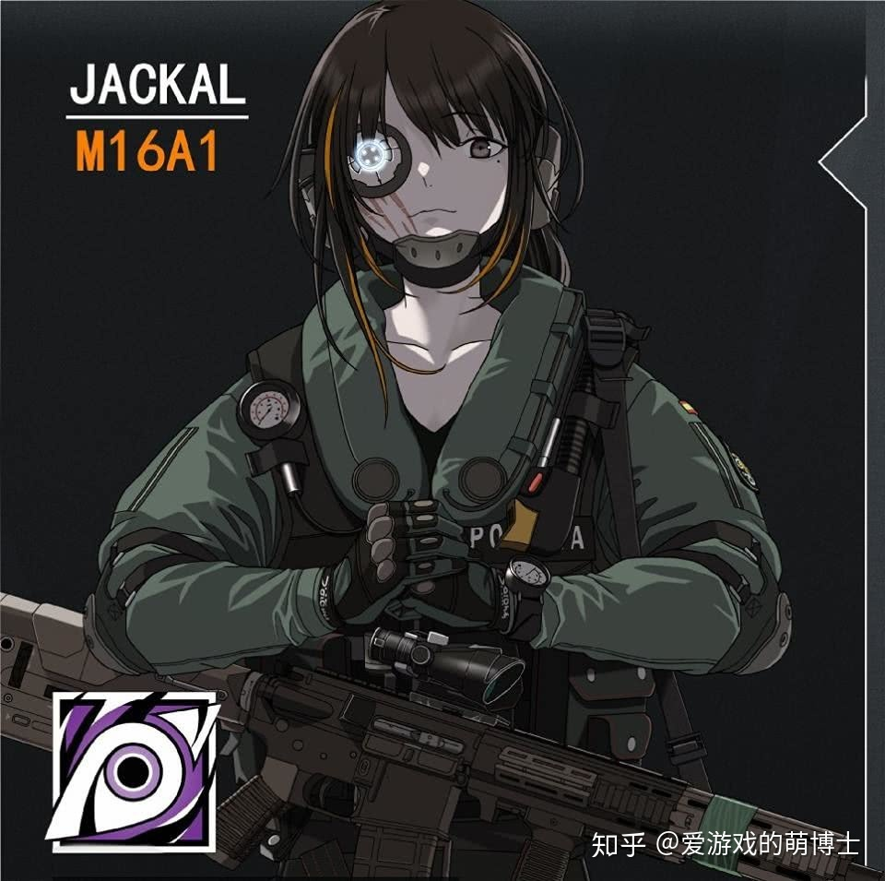
下期部分预告

Slide 24
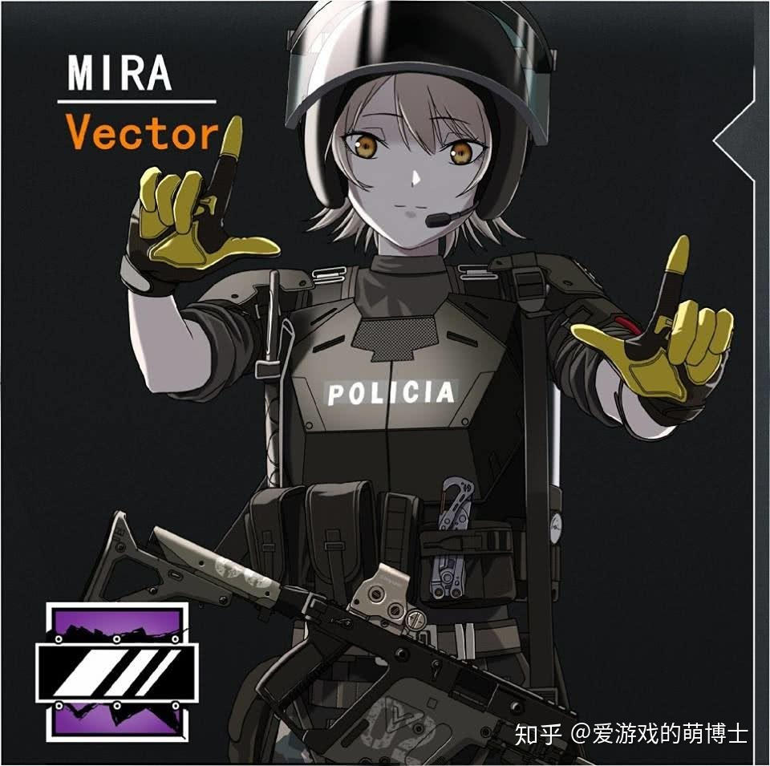
下期部分预告

Slide 25
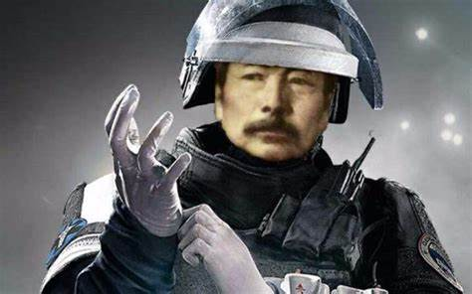

Slide 26
好像混进去什么奇怪的东西

Slide 27
这次是真再见了

Slide 28
bye
照样是极简的背景

